Slide 2
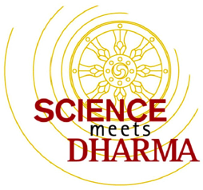
Science Introduction Workshop 1
རྫས་སྦྱོར་རིག་པ།
Chemistry
Dr. Werner Nater
Project Manager "Science meets Dharma"
Tibet Institute Rikon, Switzerland
Translations: Kalsang Gyatso, Tenzin Tsondue Cooperation: Maja Burkhard, Dr. Gabriele Kammradt
Kathmandu
March 2020

Slide 3
Definition Chemistry མཚན་ཉིད། རྫས་སྦྱོར་རིག་པ།
Chemistry is the science investigating the substances around us. རྫས་སྦྱོར་རིག་པ་ནི་ང་ཚོའི་མཐའ་འཁོར་ལ་ཡོད་པའི་བེམས་རྫས་རྣམས་ལ་རྟོག་ཞིབ་བྱ་རྒྱུའི་ཚན་རིག་གི་སྡེ་ཚན་ཞིག་ལ་ཟེར།
What are their properties? བེམ་རྫས་ཀྱི་ཁྱད་ཆོས་གང་དང་གང་རེད་དམ།
What are they made of? བེམ་རྫས་རྣམས་གང་གིས་བསྒྲུབས་སམ།
How can we change and use them? གང་འདྲ་བྱེད་ནས་ང་ཚོས་བེམ་རྫས་རྣམས་ལ་འགྱུར་བ་གཏོང་ཐུབ་པ་དང་བཀོལ་སྤྱོད་བྱེད་ཐུབ།

Slide 4
Two fundamental interests: གྲུབ་དོན་གལ་ཆེན་གཉིས།
1. What is a substance? བེམ་རྫས་ཟེར་ན་གང་རེད་དམ།
2. How do substances change? གང་འདྲ་བྱེད་ནས་བེམ་རྫས་རྣམས་ལ་འགྱུར་བ་འགྲོ།

Slide 5
1 Form – 2 Substance
༡ ངོ་བོ། – ༢ བེམ་རྫས།
Plastic
འགྱིག
Metal
ལྕགས་རིགས།
Notes:
Knife fork spoon = cutlery

Slide 6
How do substances change?
གང་འདྲ་བྱེད་ནས་བེམ་རྫས་རྣམས་ལ་འགྱུར་བ་འགྲོ།

Slide 7
Projector off Experiments
Notes:
Exp: 0. Add sand into water 1. Solve sugar or salt in water 2. Glowing a nail 3. Melt chocolate 4. Boil ice

Slide 8
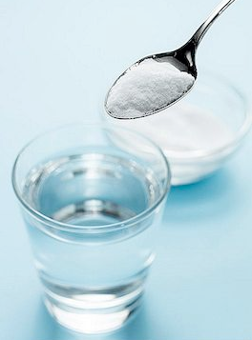
Experiment: Dissolving sugar or salt in water བརྟག་དཔྱད། ཀ་རའམ་ཚྭ་ཆུའི་ནང་ལ་བཞུ་བ།
Notes:
If instead of sugar/salt Calciumchloris is used a change in temperature (energy) can measured.
From:https://swe.our-happy-life.com/does-saltwater-and-baking-soda-gargle-help-sore-throat-2805

Slide 9
Movie
Notes:
Movie:Dissolving Table-Salt

Slide 10
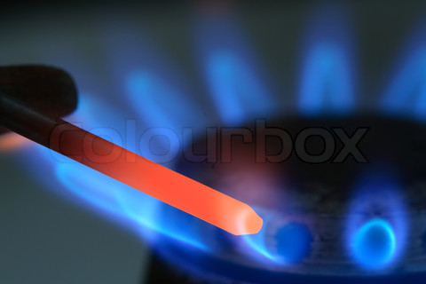
Experiment: Heating a common metal – a nail བརྟག་དཔྱད། འཆར་ཅན་བེད་སྤྱོད་བྱེད་པའི་ལྕགས་རིགས་ཚ་པོ་བཟོ་བ། - གཟེར།
Notes:
YES, some change we can see

Slide 11
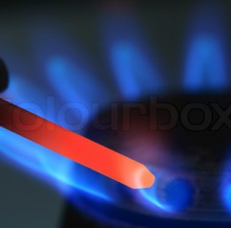
Transformation ? འཕོ་འགྱུར། ?
=>
=>
1. Transformation of matter ?
བེམ་གཟུགས་ཀྱི་འཕོ་འགྱུར་འདུག་གམ།
NO མེད།
2. Transformation of energy ?
ནུས་པའི་འཕོ་འགྱུར་འདུག་གམ།
YES ཡོད།
Notes:
TRANSFORMATION OF HEAT (IN THE METAL) INTO LIGHT SENT OUT
HOW LONG did the metal send out / emit light? Only as long as it is fed with heat. Now we stop heating. What will happen then? Please try to predict the next moment !
Transformation of matter: no
Why so ????? => Our argument is this: the metal at the end remains unchanged, it is still the metal.

Slide 12
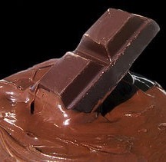
Experiment : Melting substances བརྟག་དཔྱད། བེམ་རྫས་བཞུ་བ།
Observation : By heat we can melt solid substances ལྟ་ཞིབ། ང་ཚོས་དྲོད་གཏོང་བའི་ཐོག་ནས་སྲ་གཟུགས་ཀྱི་བེམ་རྫས་རྣམས་བཞུ་ཐུབ།

Slide 13
Observation : By heat we can melt solid substances ལྟ་ཞིབ། ང་ཚོས་དྲོད་གཏོང་བའི་ཐོག་ནས་སྲ་གཟུགས་ཀྱི་བེམ་རྫས་རྣམས་བཞུ་ཐུབ།
Note : Melted chocolate is still a chocolate. དྲན་ཐོ། Melting does not transform the matter.
No new substance. བཞུ་བའི་ཅོག་ལེ་ཊི་ནི་ད་དུང་ཡང་ཅོག་ལེ་ཊི་རེད། གཤེར་ཁུར་བཞུ་ན་ཡང་བེམ་གཟུགས་ལ་འཕོ་འགྱུར་མི་འགྲོ། བེམ་རྫས་གསར་པ་མེད་པ།
Only Change in state of matter བེམ་གཟུགས་ཀྱི་གནས་བབས་ཁོ་ནར་འགྱུར་བ་འགྲོ་བ་རེད།
Notes:
The same for solidification by cooling

Slide 14
The states of matter
བེམ་གཟུགས་ཀྱི་གནས་བབས།
Water exists in 3 states
ཆུའི་གནས་བབས་གསུམ།
Chocolate exists in 2 states
ཅོག་ལེ་ཊིའི་གནས་བབས་གཉིས།
Water
Vapour རླངས་པ།
Water ཆུ།
Solid and liquid
སྲ་གཟུགས། གཤེར་གཟུགས།
Ice འཁྱགས་པ།

Slide 15
The states of matter
བེམ་གཟུགས་ཀྱི་གནས་བབས།
What changes?
འགྱུར་བ་ཕྱིན་པ་གང་འདུག
What remains constant?
འགྱུར་བ་མ་ཕྱིན་པ་གང་འདུག
No transformation of matter བེམ་གཟུགས་ལ་འཕོ་འགྱུར་མེད་པ།
No new substance བེམ་རྫས་གསར་པ་མེད་པ།
But ཡིན་ནའང།
Yes, change of state from solid སྲ་གཟུགས་ནས་གཤེར་གཟུགས་དང་དེ་ནས་རླངས་
to liquid to gaseous state གཟུགས་ཀྱི་གནས་བབས་སུ་འགྱུར་བ་འགྲོ་ཡོད།

Slide 16
The states of matter
བེམ་གཟུགས་ཀྱི་གནས་བབས།
Add energy ནུས་པ་སྣོན།
སྲ་གཟུགས།
གཤེར་གཟུགས།
རླངས་གཟུགས།
Remove energy
ནུས་པ་སེལ།
Click -> Show model
Notes:
file:///Users/wernernater/Documents/@WORK/Projekt%20SmD%20(T)/SmD_Studyweek_SIW%20(TW)/Science%20Introd%20Workshops_2020/Papers%20Werner/states-of-matter-basics_bo.html
https://phet.colorado.edu/sims/html/states-of-matter-basics/latest/states-of-matter-basics_bo.html

Slide 17
Movie: Model liquide - solid - gas
https://www.youtube.com/watch?v=jkRuDFxoKEQ

Slide 18
Transformation of matter
བེམ་གཟུགས་ཀྱི་འཕོ་འགྱུར།
Transformation of matter = Chemical reactions
བེམ་གཟུགས་ཀྱི་འཕོ་འགྱུར། = རྫས་འགྱུར་སྦྲེལ་སྦྱོར།
Experiment : བརྟག་དཔྱད། Burning the metal magnesium
མེག་ནི་སི་ཡམ་མམ་དཀར་གཡའི་ལྕགས་རྫས་མེར་སྲེག་པ།

Slide 19
Projector off Experiments
Notes:
Exp: 1.Burning magnesium 2.Burning steel wool

Slide 20
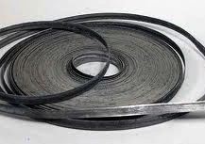
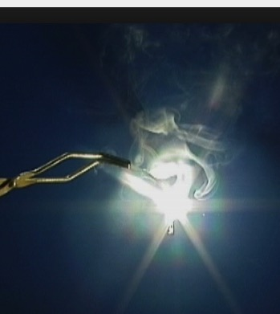
Transformation of matter
བེམ་གཟུགས་ཀྱི་འཕོ་འགྱུར།
Experiment : Burning the metal magnesium
བརྟག་དཔྱད། མེག་ནི་སི་ཡམ་མམ་དཀར་གཡའི་ལྕགས་རྫས་མེར་སྲེག་པ།
X
Substance 1
བེམ་རྫས། ༡
Stop heating
ཚ་པོ་བཟོ་མཚམས་འཇོག་པ།
Chemical reaction -> light
རྫས་འགྱུར་སྦྲེལ་སྦྱོར། -> འོད།
==> Hidden energy མངོན་མེད་ནུས་པ།
Notes:
Which is the cause of the light emission? Heating???? NO. Light is produced by the chemical reaction itself. Transformation of matter produces light. Not always as we know. But yes in this case.

Slide 21
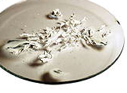
Transformation of matter
བེམ་གཟུགས་ཀྱི་འཕོ་འགྱུར།
White powder ཐལ་བ་དཀར་པོ།
Substance 1
བེམ་རྫས། ༡
Chemical reaction -> light
རྫས་འགྱུར་སྦྲེལ་སྦྱོར། -> འོད།
New substance 2 བེམ་རྫས་གསར་པ། ༢
1. Transformation of matter ?
བེམ་གཟུགས་ཀྱི་འཕོ་འགྱུར་འདུག་གམ།
YES ཡོད།
2. Transformation of energy ?
ནུས་པའི་འཕོ་འགྱུར་འདུག་གམ།
YES ཡོད།
Notes:
Production of light. You surely saw well, that light production started in a very precise moment. The temperature of the magnesium has to arrive at a certain, very specific point. At least 450°C
Transformation of matter: no why ????? => metal remains metal
PLEASE OBSERVE EXACTLY THE MOMENT I REMOVE THE METAL FROM THE HEAT.

Slide 22
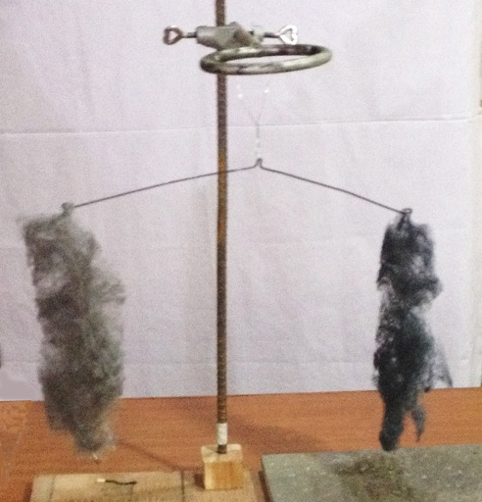
Transformation of matter
བེམ་གཟུགས་ཀྱི་འཕོ་འགྱུར།
The chemical reaction རྫས་འགྱུར་སྦྲེལ་སྦྱོར།
Experiment བརྟག་དཔྱད།
Observation ལྟ་ཞིབ།
Weight? ལྗིད་ཚད།
Colour? ཁ་དོག
Surface condition? ངོས་ཀྱི་གནས་སྟངས།
Stability? སྲ་བརྟན།
Combusting Iron ལྕགས་མེ་ལ་སྲེག་པ།
new properties ཁྱད་ཆོས་གསར་པ།
new substance : Iron + Oxygen
བེམ་རྫས་གསར་པ། : ལྕགས། + འཚོ་རླུང་།
=> Ferrite = Rust
=> གཡའ། = བཙའ།
Notes:
Make a drawing before and after the experiment in your handout. Write down the differences of the material into your handout.

Slide 23
Transformation of matter
བེམ་གཟུགས་ཀྱི་འཕོ་འགྱུར།
Combustion is always a transformation of matter
= Chemical reaction
འབར་སྲེག་ནི་ག་དུས་ཡིན་ཡང་བེམ་གཟུགས་ཀྱི་འཕོ་འགྱུར་ཡིན།
= རྫས་འགྱུར་སྦྲེལ་སྦྱོར།

Slide 24
Transformation of matter
བེམ་གཟུགས་ཀྱི་འཕོ་འགྱུར།
Fundamental chemical law
རྫས་འགྱུར་གཏན་ཁྲིམས་ཀྱི་རྩ་དོན།
Substances do not disappear
བེམ་རྫས་རྣམས་ནམ་ཡང་རྩ་མེད་དུ་མི་འགྲོ།
Substances are transformed
into other substances through chemical reaction
བེམ་རྫས་གཅིག་བེམ་རྫས་གཞན་ཞིག་ལ་རྫས་འགྱུར་སྦྲེལ་སྦྱོར་གི་ཐོག་ནས་
འཕོ་འགྱུར་འགྲོ།

Slide 25
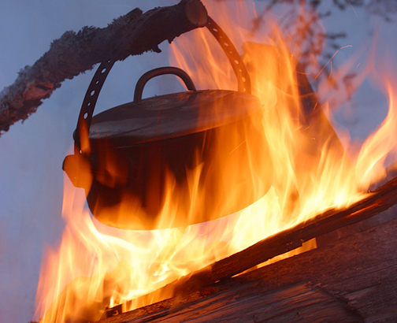
Transformation of matter
བེམ་གཟུགས་ཀྱི་འཕོ་འགྱུར།
Combustion : Energy born from matter
འབར་སྲེག བེམ་གཟུགས་ལས་ནུས་པ་བྱུང་བ།

Slide 26
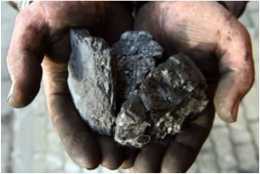
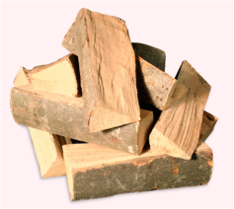
Transformation of matter
བེམ་གཟུགས་ཀྱི་འཕོ་འགྱུར།
3 Substances བེམ་རྫས་ ༣
Hidden energy མངོན་མེད་ནུས་པ།
Notes:
Change of movement, heat absorption, light emission. Or reaction with oxygen = O-atoms between the Mg-atoms = change, change => in this special case light emission

Slide 27
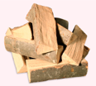
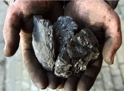
Chemical Energy within matter བེམ་གཟུགས་ནང་གི་རྫས་ནུས།
What is needed to start fire? མེ་སྤོར་བའི་ཆེད་གང་དགོས་སམ།
Three things are necessary
ཆ་རྐྱེན་གསུམ་ཚང་དགོས།
Activation energy to start the reaction
རྫས་འགྱུར་འགོ་འཛུགས་པའི་ཆེད་དུ་
དགོས་ངེས་ཀྱི་ཉུང་མཐའི་ནུས་པ།
Fuel བུད་རྫས།
Oxygen འཚོ་རླུང་།
Heat to start འགོ་འཛུགས་པའི་ཆེད་དུ་དྲོད།
Energy produced : Heat + Light ནུས་པ་བསྐྲུན་པ། དྲོད། + འོད།

Slide 28
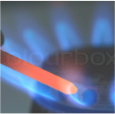
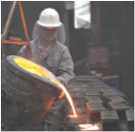
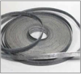
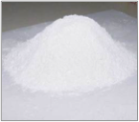
The states of matter
བེམ་གཟུགས་ཀྱི་གནས་བབས།
Transformation of matter
བེམ་གཟུགས་ཀྱི་འཕོ་འགྱུར།
New Substance བེམ་རྫས་གསར་པ།
1. HEAT => LIGHT
Transformation of matter : NO
2. HIDDEN ENERGY => LIGHT
Transformation of matter : YES
༡ དྲོད། => འོད།
བེམ་གཟུགས་ཀྱི་འཕོ་འགྱུར་འདུག་གམ། : མེད།
༢ མངོན་མེད་ནུས་པ། => འོད།
བེམ་གཟུགས་ཀྱི་འཕོ་འགྱུར་འདུག་གམ། : ཡོད།

Slide 29
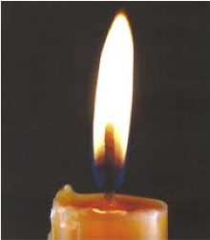
Your own experiment with a candle
ཁྱེད་རང་གི་ངོས་ནས་ཡང་ལཱར་བརྟག་དཔྱད།
Notes:
Organise the experiment. Explain and show step by step what to do

Slide 30
Parts of a candle ཡང་ལཱའི་ཆ་ཤས།
Luminous flame
བཀྲ་མདངས་ཅན་གྱི་མེ་ལྕེ།
Dark flame
མེ་ལྕེ་ནག་པོ།
Wick
སྡོང་རས།
Wax
ལ་ཞུ།
What produces the flame? མེ་ལྕེ་གང་གིས་བསྒྲུབས་སམ།
What is the flame made of? མེ་ལྕེ་ག་རེད་བསྒྲུབས་སམ།
Notes:
The Students have: a candle, matches, tin foil, a wooden peg, a soup plate, some small pieces of wax, a piece wick, a glas filled with water, a glass slide. Handout.
Make a drawing of the burning candle into your handout. Name the different parts.

Slide 31
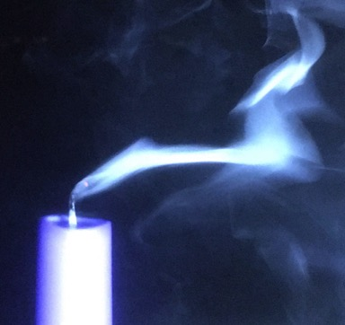
Candle wax, no flame ཡང་ལཱའི་ལ་ཞུ། མེ་ལྕེ་མེད་པ།
Observe ! Where do you find the solid state? the liquid state? the gaseous state?
ལྟ་ཞིབ།
སྲ་གཟུགས་ཀྱི་གནས་བབས།
གཤེར་གཟུགས་ཀྱི་གནས་བབས། ? རླངས་པའི་གནས་བབས། ?
བཅས་ག་པར་འདུག་གམ། ?
Transformation of matter ?
བེམ་གཟུགས་ཀྱི་འཕོ་འགྱུར་འདུག་གམ།
NO མེད།
Notes:
So here is a "mere" change in the aggregate state. Gaseous wax has a pungent smell, forms white plumes, and with some skill the white plume can be re-lit with a match. => it is a flammable gas => still wax.

Slide 32
1. Find out འཚོལ།
Is the burning of candle wax
a transformation of matter?
ཡང་ལཱ་སྲེག་བཞིན་པའི་སྐབས་སུ་བེམ་གཟུགས་ལ་
འཕོ་འགྱུར་འགྲོ་ཡི་ཡོད་དམ།
Explanation འགྲེལ་བཤད།
- Gaseous wax is no more found རླངས་གཟུགས་ཅན་གྱི་ལ་ཞུ་རྙེད་མི་ཐུབ།
- Hidden energy is released, therefore chemical reaction མངོན་མེད་ནུས་པ་ཕྱིར་གློད་གཏོང་བ་དང་དེ་ལ་བརྟེན་ནས་རྫས་འགྱུར་སྦྲེལ་སྦྱོར།

Slide 33
2. Find out འཚོལ།
What is burning?
the wick?
the wax?
ག་རེ་མེས་འཚིག་གི་འདུག
- སྡོང་རས།
- ལ་ཞུ།
Explain! འགྲེལ་བཤད་རྒྱོབ།

Slide 34
Projector off Experiment
Notes:
Exp: Candle

Slide 35
Movie

Slide 36
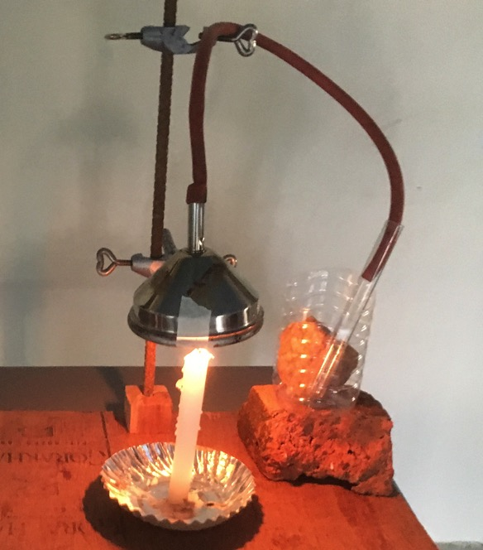
After Burning wax ⇒ Gaseous substance? མེ་འབར་ཚར་བའི་རྗེས་ཀྱི་ལ་ཞུ། ⇒ རླངས་གཟུགས་ཅན་གྱི་བེམ་རྫས་ཡིན་ནམ།
Transformation of matter = Chemical reaction
བེམ་གཟུགས་ཀྱི་འཕོ་འགྱུར། = རྫས་འགྱུར་སྦྲེལ་སྦྱོར།
Analyse the reaction product
རྫས་འགྱུར་གྱི་གྲུབ་རྫས་ལ་དཔྱད་ཞིབ་བྱེད།
Notes:
The best way of testing for Carbon dioxide is to bubble it through lime water. A positive test will result in the lime water turning milky. Lime water turns milky as the Calcium hydroxide (chemical name for limewater) reacts with carbon dioxide to form Calcium Carbonate which is insoluble in water and thus forms a milky white precipitate.

Slide 37
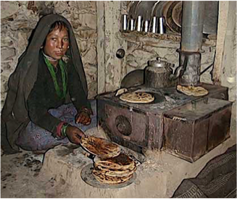
Transformation of matter
བེམ་གཟུགས་ཀྱི་འཕོ་འགྱུར།
Wood or coal is burned.
ཤིང་ངམ་རྡོ་སོལ་མེར་སྲེག་པ།
Questions: དྲི་བ།
1. How does the change occur in the matter?
༡ གང་འདྲ་བྱེད་ནས་བེམ་གཟུགས་ལ་འགྱུར་བ་
འགྲོ་ཡི་རེད།
2. Why do we need chimney?
༢ ང་ཚོར་དུ་ཁུང་ཅིའི་ཕྱིར་དགོས་སམ།
Notes:
TO DISCUSS.
1) Intended: Participants look at the chapatis that do not undergo any chemical reaction (transformation)
Burning wood => What do the chemically experienced participants think?
2) Fireplace: We have found out that gases are produced when burning. Maybe there is time left to mention the dangers of CO2 (carbon monoxide as a product of incomplete combustion in the event of a lack of oxygen will have to be left out or postponed to a question time perhaps later)

Slide 38
Summary མཐའ་སྡོམ།
Heating the wick makes the སྡོང་རས་དྲོད་ནས་སྲ་གཟུགས་གནས་བབས་ solid wax melt ཀྱི་ལ་ཞུ་བཞུ་བ།
The liquid wax is soaked up by གཤེར་གཟུགས་གནས་བབས་ཀྱི་ལ་ཞུ་རྣམས་ the wick སྡོང་རས་ཀྱི་འཐེན་པ།
Within the luminous flame, there བཀྲ་མདངས་ཅན་གྱི་མེ་ལྕེའི་ནང་དུ་ is a transitional substance འགྱུར་འགྲོས་ཀྱི་བེམ་རྫས་དེ་ཡོད།
Gaseous wax is burning རླངས་གཟུགས་གནས་བབས་ཀྱི་ལ་ཞུ་མེ་འབར་བ།
In the luminous flame བཀྲ་མདངས་ཅན་གྱི་མེ་ལྕེའི་ནང་དུ་ Carbon is burned ཁར་སྦོན་འཚིག་པ།
Combustion of Carbon with ཁར་སྦོན་དེ་འཚོ་རླུང་དང་སྲེག་ནས་བེམ་རྫས་ Oxygen to a new substance གསར་པ་བསྒྲུབས་པ།

Slide 39
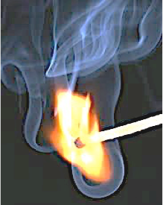
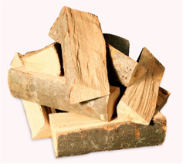
Hidden energy within matter བེམ་གཟུགས་ནང་གི་མངོན་མེད་ནུས་པ།

Slide 40
Where does this hidden energy come from?
མངོན་མེད་ནུས་པ་དེ་གང་ནས་ཡོང་ངམ།

Slide 41
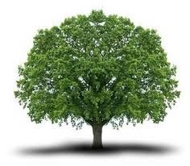
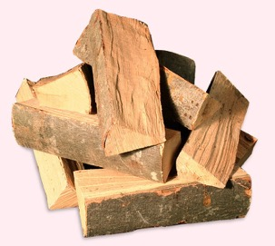
Sun light harvesting → Hidden energy in wood and fuels ཉི་འོད་བཀོལ་སྤྱོད་བྱེད་པ། → ཤིང་དང་རྡོ་སྣུམ་ནང་གི་མངོན་མེད་ནུས་པ།
Plant growing: Transformation of light into energy → hidden energy
འཚར་བའི་རྩི་ཤིང་། ཉི་འོད་ནས་ནུས་པར་འཕོ་འགྱུར་འགྲོ་བ། → མངོན་མེད་ནུས་པ།
Wood burning: Transformation of hidden energy → light and heat
ཤིང་སྲེག་པ། མངོན་མེད་ནུས་པའི་འཕོ་འགྱུར་འགྲོ་བ། → འོད་དང་དྲོད།
Notes:
A transition to fossil and regenerative energy sources could be discussed here

Slide 42
Cycles in nature རང་བྱུང་ཁམས་ཀྱི་རྒྱུན་འཁོར།
Everything is recycled ཐམས་ཅད་བསྐྱར་སྐོར་བྱེད་པ་རེད།
No waste བེད་མེད་གཅིག་ཀྱང་མེད།

Slide 43
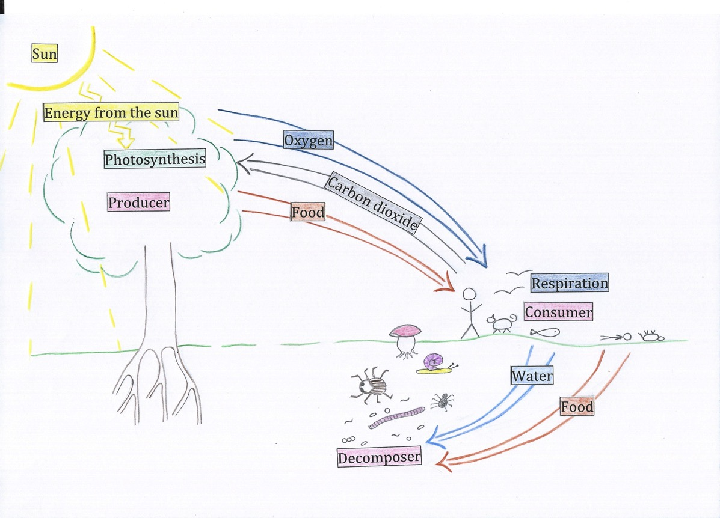
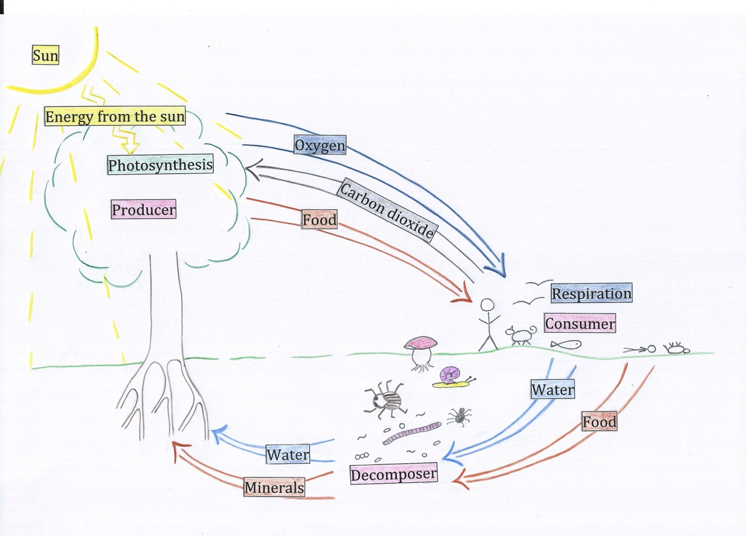
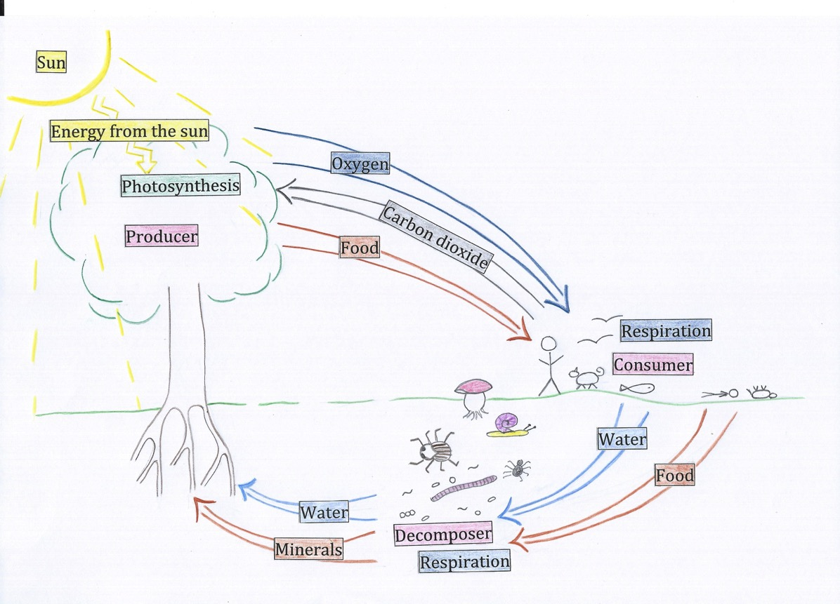
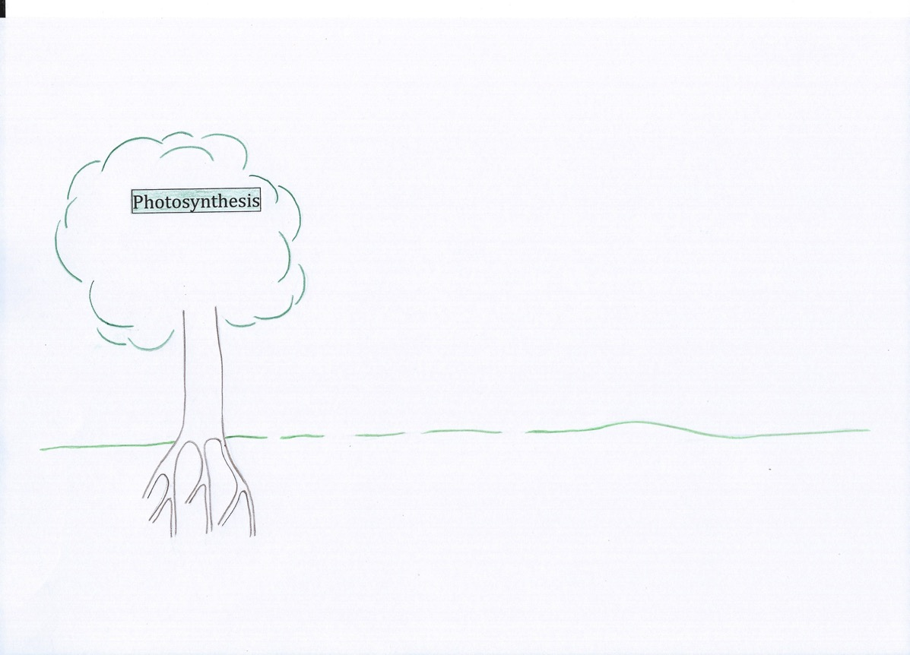
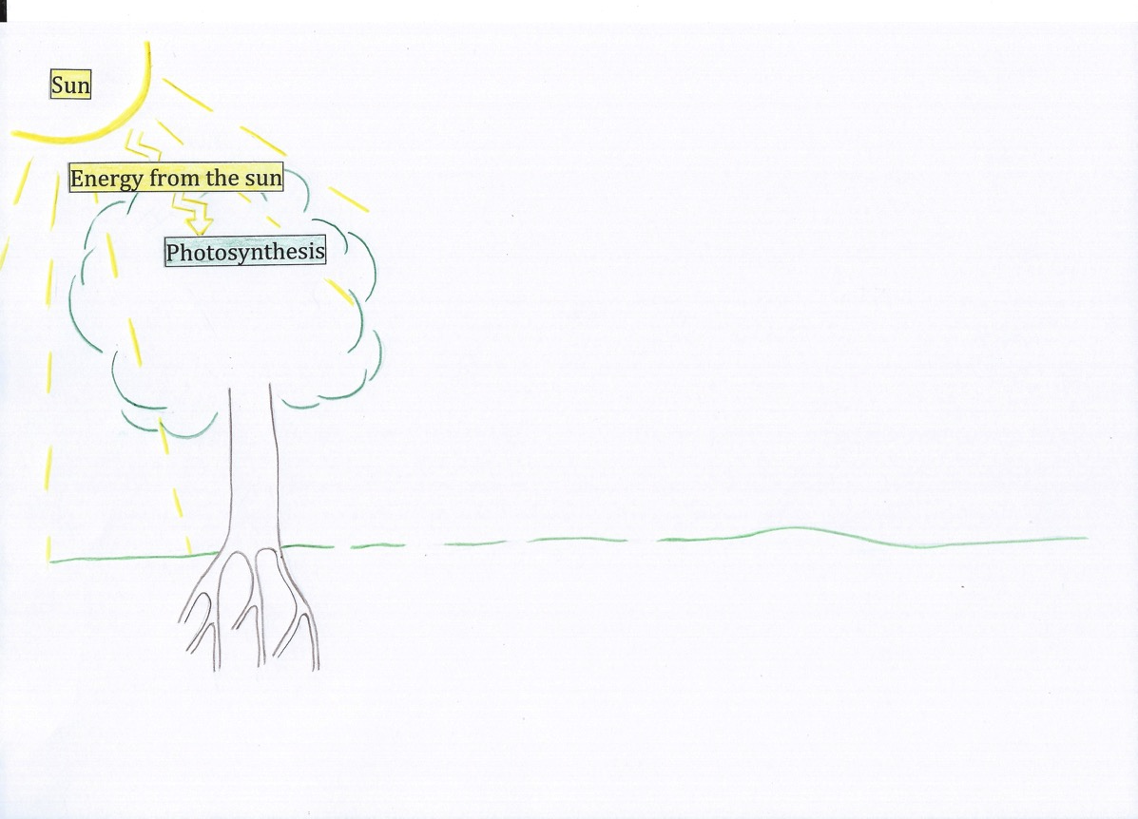
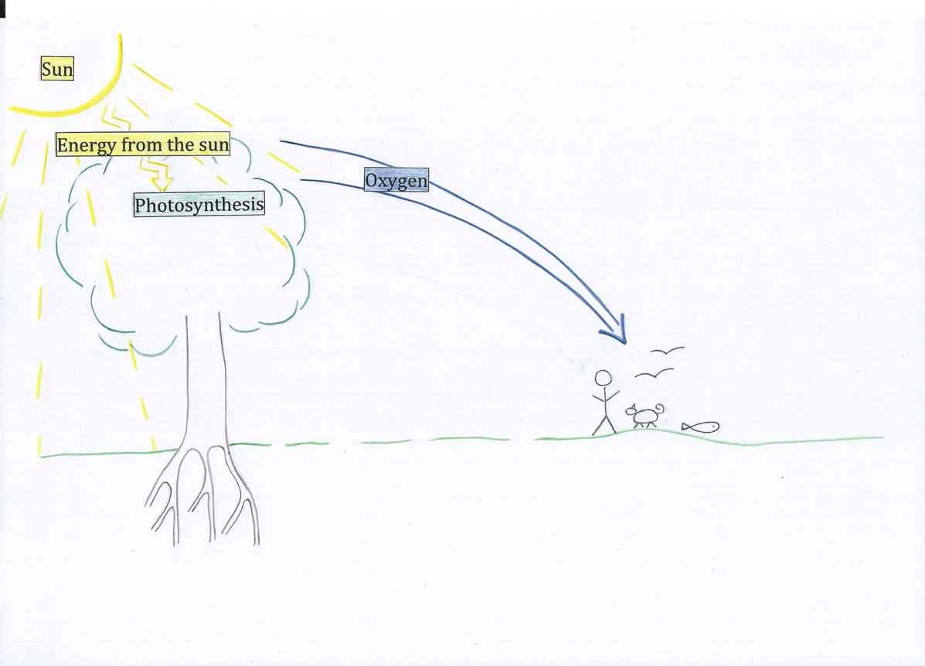
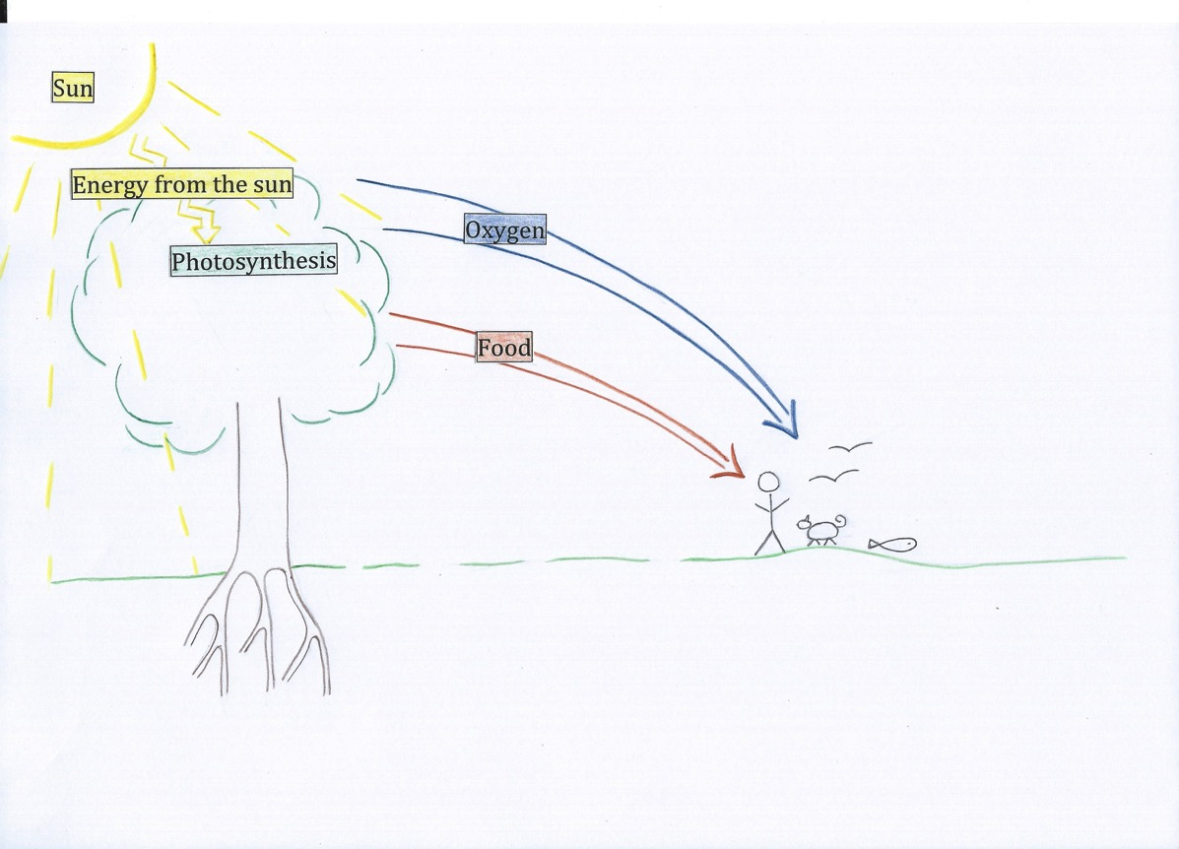
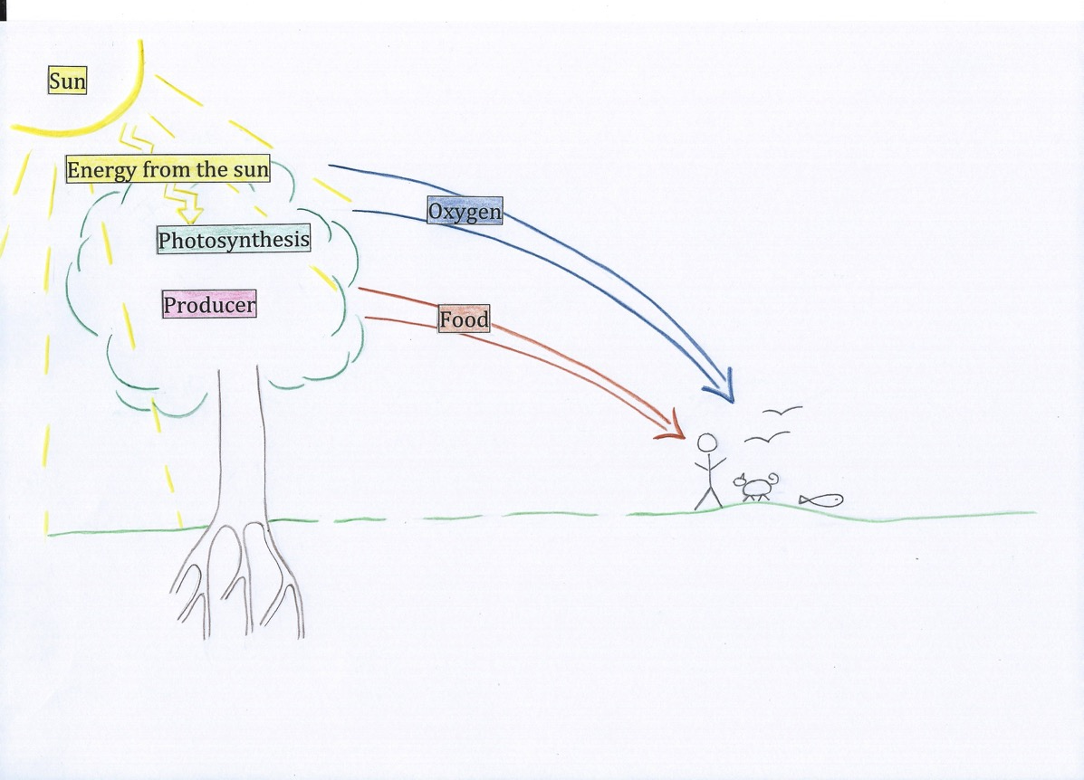
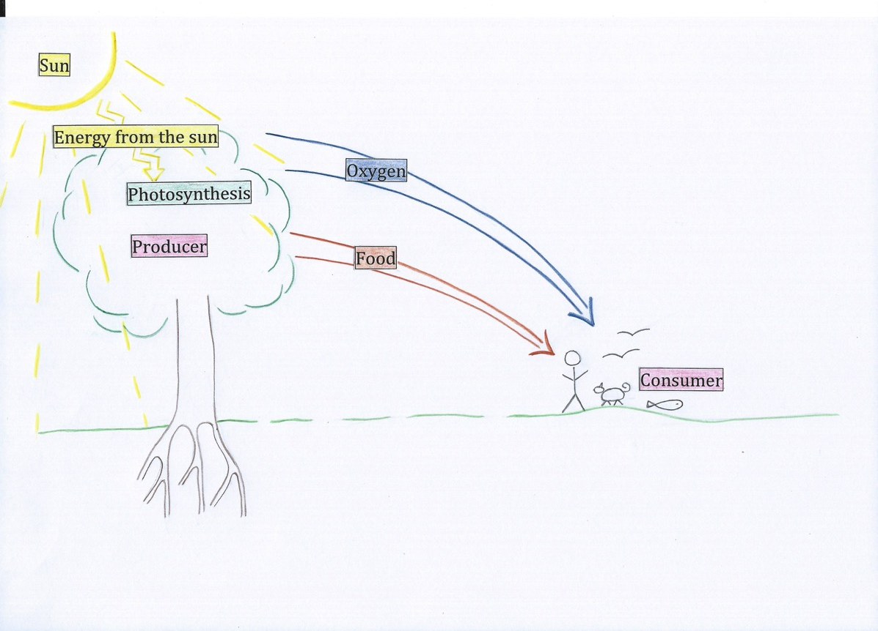
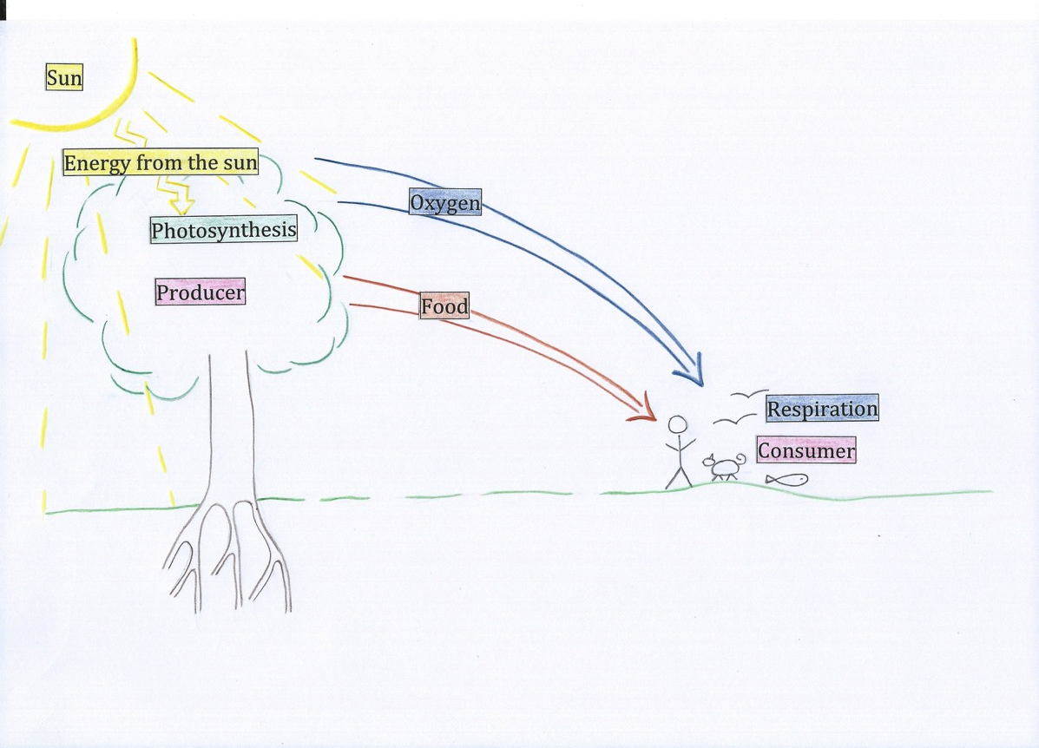
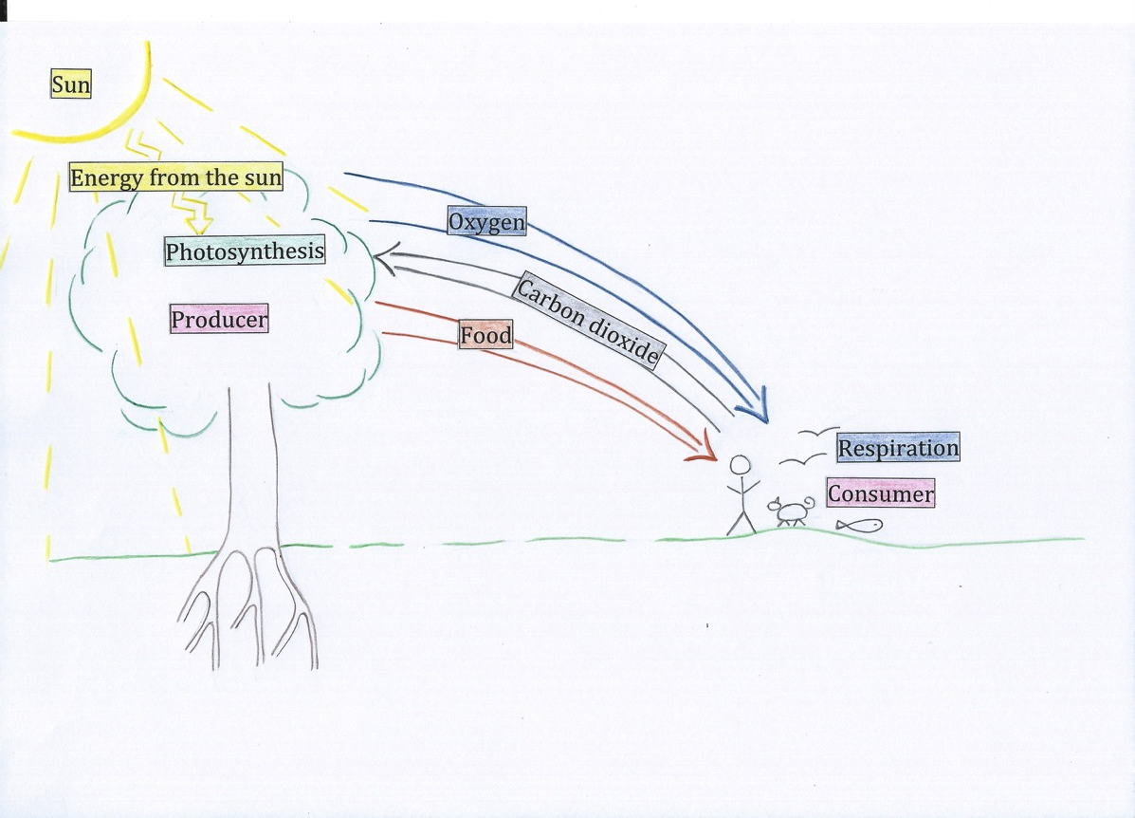
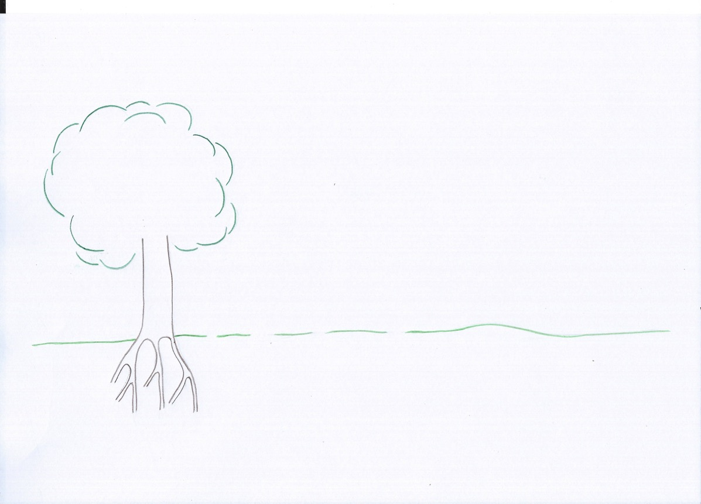
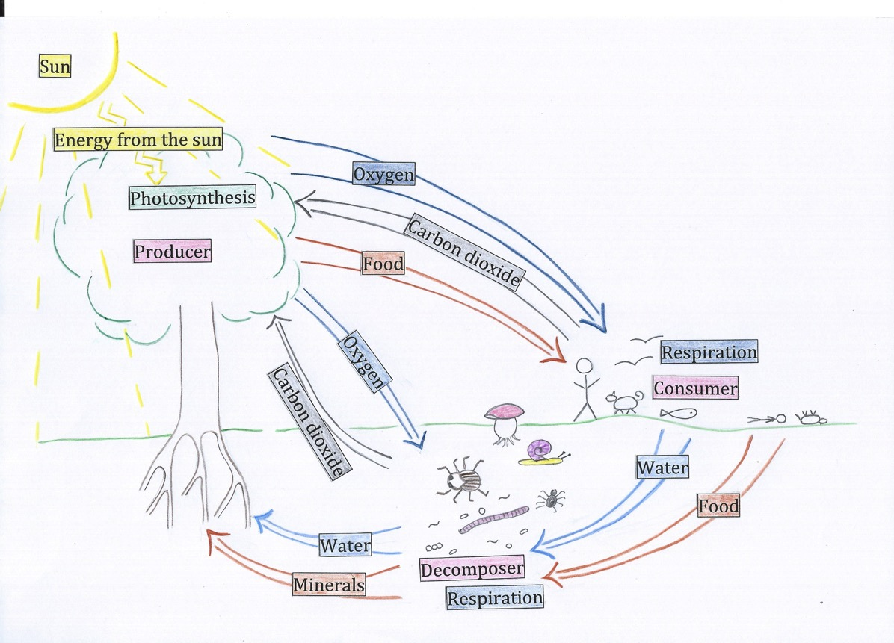
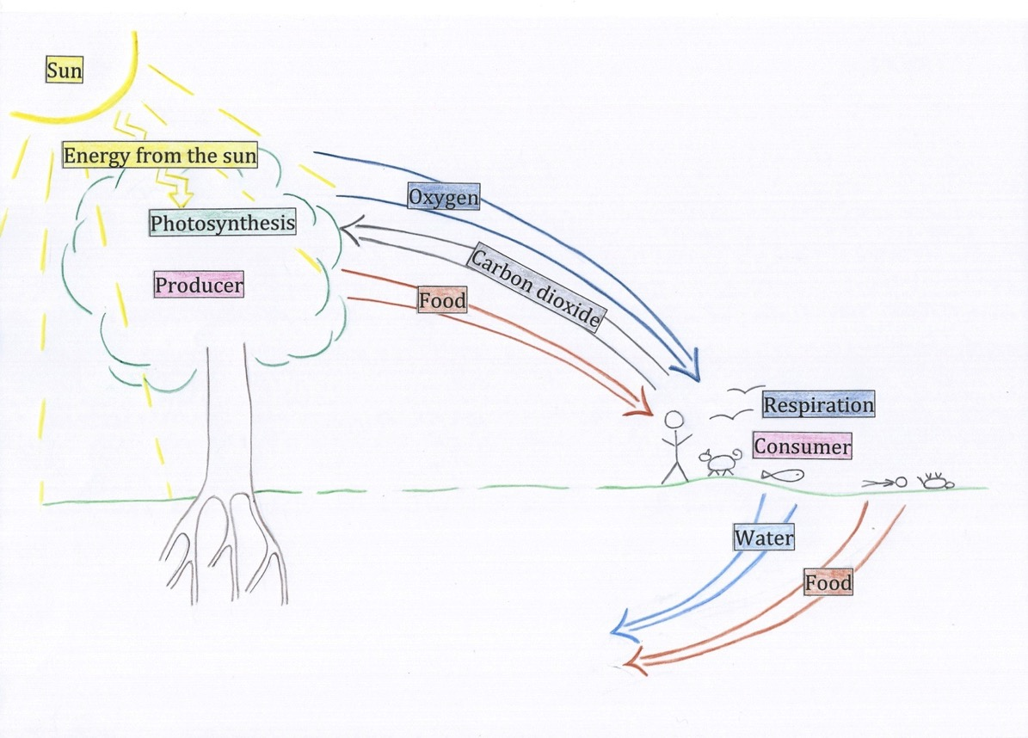
Cycles in nature : no waste རང་བྱུང་ཁམས་ཀྱི་རྒྱུན་འཁོར། བེད་མེད་གཅིག་ཀྱང་མེད།
Designed by Gabriele Kammradt

Slide 44
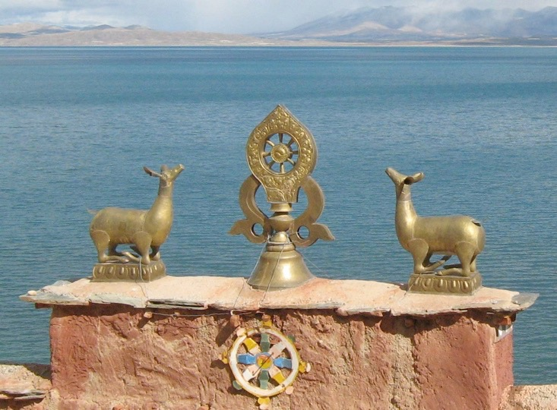
ཐུགས་རྗེ་ཆེ།
Gossul Gompa und Manasarova See

Slide 45
?...

Slide 47
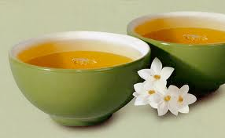
Tea break

